Slide 1
第4章 类图与对象图
本章学习目标
理解结构模型（类图、对象图）的基本概念
掌握识别类（对象）、属性、操作的方法
掌握类图中各种关系的分析
掌握类版型的概念与用途

Slide 2
第4章 类图与对象图
本章学习的重点与难点
类（对象）、属性、操作的识别
类间的依赖关系和关联关系的区别
抽象类和接口的作用
类图与程序代码的对应
边界类、控制类、实体类的作用
类图和对象图建模

Slide 3
第4章 类图与对象图
4.1 类与对象
4.1.1 类与对象的概念
4.1.2 类的属性、操作及作用域
4.1.3 类的职责
4.2 类之间的关系
4.2.1 类之间的关系
4.2.2 关联关系的相关概念
4.2.3 类图与程序代码的对应

Slide 4
第4章 类图与对象图
4.3 抽象类和接口
4.4 类的版型
4.4.1 实体类
4.4.2 边界类
4.4.3 控制类
4.5 对象图

Slide 5
第4.1.1节 类与对象的概念
对象
从一般意义上讲，对象是现实世界中一个实际存在的事物，它可以是有形的（比如一辆汽车），也可以是无形的（比如一项计划）
类
类是具有相同属性和服务的一组对象的集合

Slide 6
第4.1.1节 类与对象的概念
对象
对象是构成世界的一个独立单位，它具有自己的静态特征和动态特征。
静态特征是可以用某种数据来描述的属性
动态特征是对象所表现的行为或对象所具有的功能

Slide 7
第4.1.1节 类与对象的概念
例4.1 在一个银行业务系统中，可能会有以下类与对象
张三的账户（对象）：在银行业务系统中记录了张三的储蓄金额
李四的账户（对象） ：在银行业务系统中记录了李四的储蓄金额
客户的账户（类） ：在银行业务系统中记录了某个客户的储蓄金额

Slide 8
第4.1.1节 类与对象的概念
例4.1 在一个银行业务系统中，可能会有以下类与对象
张三的交易清单（对象）：在银行业务系统中记录了张三的储蓄交易清单
李四的交易清单（对象） ：在银行业务系统中记录了李四的储蓄交易清单
客户的交易清单（类） ：在银行业务系统中记录了某个客户的储蓄交易清单

Slide 9
第4.1.1节 类与对象的概念
例4.1 在一个银行业务系统中，可能会有以下类与对象
账户的静态特征：储户姓名，密码，银行账号，联系电话，储蓄金额
账户的动态特征 ：注销，冻结，解冻，查询余额
交易清单的静态特征：银行账号，交易类别，交易金额，交易时间
交易清单的动态特征 ：存款，取款，查询交易记录

Slide 10
第4.1.2节 类的属性、操作及作用域
类的属性
属性用来描述该类的对象所具有的静态特征
一个类可以有一个或多个属性或者根本没有属性
属性的值可以描述对象的状态
类的属性分为两种：一种属性值可以被其他对象存取；另一种属性值只能被本对象的操作所存取

Slide 11
第4.1.2节 类的属性、操作及作用域
类的操作
操作用来描述该类的对象所具有的动态特征
一个类可以有一个或多个操作或者根本没有操作
操作描述对数据的具体处理方法。存取或改变属性值或执行某个动作都是操作
类的操作所提供的服务分为两种：一种是操作的结果引起了对象状态的改变；另一种是为服务的请求者提供返回结果

Slide 12
第4.1.2节 类的属性、操作及作用域
类的作用域
类的作用域分为两种：对象作用域和类作用域
对象作用域指的是此类的每个对象都有一个自己的副本，彼此不共享属性值
类作用域指的是只有一个副本，类的所有对象共享此副本。即共享属性值

Slide 13
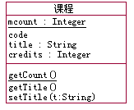
第4.1.2节 类的属性、操作及作用域
mcount属性具有类作用域，title属性具有对象作用域
getCount()操作具有类作用域，getTitle()操作具有对象作用域

Slide 14
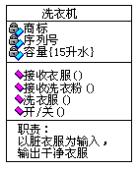
第4.1.3节 类的职责
类的职责
类的职责指的是对该类的功能或服务的抽象
一个职责可能对应几个操作

Slide 15
第4.1.4节 识别类、属性、操作
类的识别
参考问题域中的术语
名词短语
常识中的客观实体
CRC方法

Slide 16
第4.1.4节 识别类、属性、操作
属性的识别
参考系统的职责
定语用的词汇
常识中的客观实体的特征
对象需要保存的信息
对象需要区别的状态

Slide 17
第4.1.4节 识别类、属性、操作
操作的识别
参考系统的职责
动词
常识中的客观实体的功能
对象需要保存的信息的处理方法
需要与其他对象发送的消息

Slide 18
第4.1.4节 识别类、属性、操作
例4.2 寻找：类、属性、操作
超市购买商品系统的部分需求陈述为：
顾客带着所要购买的商品到达营业厅的一个销售点终端（终端设在门口附近），销售点终端负责接收数据、显示数据和打印购物单；出纳员与销售点终端交互，通过销售点终端录入每项商品的通用产品代码，如果出现多个同类商品，出纳员还要录入该商品的数量；系统确定商品的价格，并将商品代码、数量信息加入到正在运行的系统；系统显示当前商品的描述信息和价格。

Slide 19
第4.1.4节 识别类、属性、操作
例4.2 红色↔类，蓝色↔属性，绿色↔操作
超市购买商品系统的部分需求陈述为：
顾客带着所要购买的商品到达营业厅的一个销售点终端（终端设在门口附近），销售点终端负责接收数据、显示数据和打印购物单；出纳员与销售点终端交互，通过销售点终端录入每项商品的通用产品代码，如果出现多个同类商品，出纳员还要录入该商品的数量；系统确定商品的价格，并将商品代码、数量信息加入到正在运行的系统；系统显示当前商品的描述信息和价格。

Slide 20
第4.2.1节 类之间的关系
关联关系
一个类的实例与另一个类的实例在结构上的静态联系
特征
一个类的属性的数据类型是另一个类的定义
一个类的部分对象与另一个类的部分对象存在属性值上的联系
关联关系一旦建立，系统运行与否它都存在

Slide 21

关联关系
一个类的属性的数据类型是另一个类的定义
public class A public class B
{ public B theB; { private int age
public A( ) { } public B( ) { }
} }

Slide 22

关联关系
一个类的部分对象与另一个类的部分对象存在属性值上的联系
职工
职工姓名 | 所在部门
侯爱民 | 计算机学院
袁华强 | 计算机学院
刘远飞 | 党委组织部
部门
部门名称
计算机学院
文学院
党委组织部

Slide 23
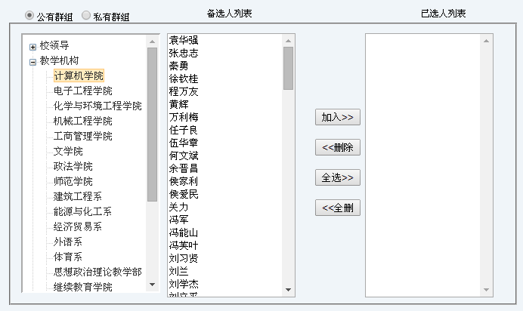
关联关系
一个类的部分对象与另一个类的部分对象存在结构上的联系

Slide 24
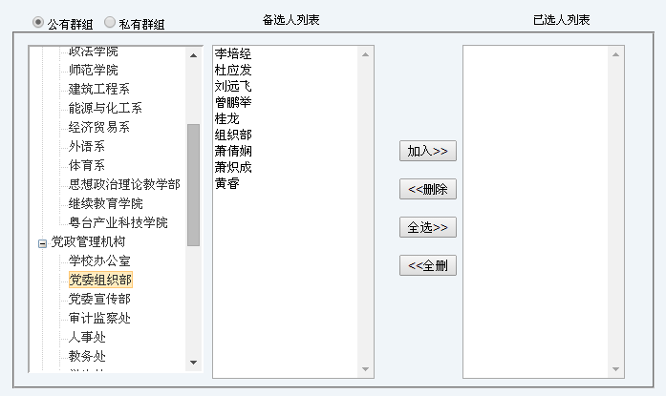
关联关系
一个类的部分对象与另一个类的部分对象存在结构上的联系

Slide 25
第4.2.1节 类之间的关系
依赖关系
一个类的结构上的变化会影响到另一个类（代码级）
特征
一个类的方法的参数的数据类型是另一个类的定义
一个类的方法使用了另一个类的属性
一个类的方法调用了另一个类的方法

Slide 26
第4.2.1节 类之间的关系
依赖关系
特征
一个类的方法实例化了另一个类的对象
一个类的每一个对象与另一个类的所有（或部分）对象存在操作运行上的联系
依赖关系只有在系统运行时它存在，系统不运行时它不存在

Slide 27

依赖关系
一个类的方法的参数的数据类型是另一个类的定义
public class Schedule { public class Course {
public add(c:Course) private int code;
{ } public Course( ) { }
} }

Slide 28
依赖关系
一个类的方法使用了另一个类的属性
一个类的方法调用了另一个类的方法
一个类的方法实例化了另一个类的对象
public class Schedule { public class Course {
public int schecode; public int code;
public add( ) { public Course( ) { };
new c=Course(); public find( ) { }
this.schecode=c.code; }
c.find() }
}

Slide 29
第4.2.1节 类之间的关系
泛化关系
一般类与特殊类之间的继承（代码级）
特征
一般类定义了共同的属性和方法
特殊类继承了一般类的属性和方法
特殊类还可以定义自己的属性和方法
泛化关系只有在系统运行时它存在，系统不运行时它不存在，除非要将两类对象永久保存

Slide 30
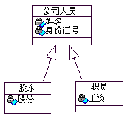
泛化关系
特殊类还可以定义自己的属性和方法
public class 股东 extend 公司人员 {
public int 股份;
public addstock( ) { }
}
public class 公司人员 {
public string 姓名;
public string 身份证号；
}

Slide 31
关联关系与依赖关系的对比
关联关系
静态的
数据（指属性值）级别上的
部分的
有多重性
实体类之间存在关联关系
依赖关系
动态的
代码级别上的
全体的
无多重性
{边界类|控制类}和{边界类|控制类|实体类}之间存在依赖关系

Slide 32

第4.2.2节 关联关系的相关概念
1、关联名
可以给关朕加上关联名，来描述关联的作用，以便和其他关联关系相区别
例如，Company类和Person类之间的关联如果不使用关联名，则可以有多种解释，如Person类可以表示是公司的客户、雇员或所有者等

Slide 33

第4.2.2节 关联关系的相关概念
2、关联角色
关联关系两端的类的对象在对方的类里的标识称为角色
例如，Company类以employer的角色、Person类以employee的角色参与关联

Slide 34
第4.2.2节 关联关系的相关概念
3、多重性
多重性表示可以有多少个对象参与该关联。
在下图中，雇主（公司）可以雇佣多个雇员，表示为0..n；雇员只能被一家雇主雇佣，表示为1。
“Company”确定了一个对象，“Peron”有多个对象与之关联

Slide 35
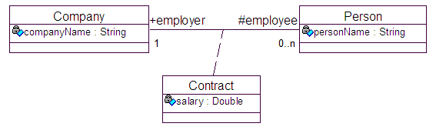
第4.2.2节 关联关系的相关概念
4、关联类
如果在具有关联关系的类中，存在一个属性放在哪个类中都不合适的情况，就可以考虑使用关联类
例如，Contract类是一个关联类，Contract类中有属性salary，该属性不是Company类或Person类的属性

Slide 36
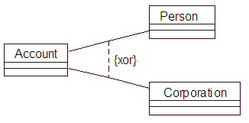
第4.2.2节 关联关系的相关概念
5、关联约束
对于关联可以加上一些约束，以加强关联的含义
例如，Account类或者与Person类有关联，或者与Corporation类有关联，但不能同时与Person类和Corporation类都有关联

Slide 37
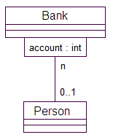
第4.2.2节 关联关系的相关概念
6、限定关联
在关联端紧靠源类图标处可以有限定符。限定符的作用就是在给定关联一端的一个对象和限定符值以后，可确定另一端的一个对象或对象集。
例如，一个person可以在
bank中有多个account。
但给定了一个account值后，
就可以对应一个person值

Slide 38

第4.2.2节 关联关系的相关概念
7、自反关联
一个类与自身的关联。
自返关联虽然只有一个被关联的类，但有两个关联端，每个关联端的角色不同。
例如，“人”类的自返关联“结婚”。一个人与另一个人结婚，必然一个扮演丈夫角色，另一个扮演妻子角色。

Slide 39
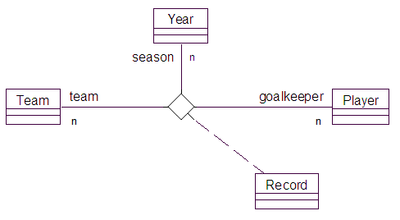
第4.2.2节 关联关系的相关概念
8、N元关联
3个或3个以上类之间的关联。
在同一时刻，每个类必须确定一个对象。
例如，一个运动员（player）在某一个年份（year）中在某一个运动队（team）中服役

Slide 40

第4.2.2节 关联关系的相关概念
9、聚合（聚集）关系
聚合是一种特殊形式的关联。聚合表示类之间整体与部分的关系。
整体与部分没有相同的生存期。
整体不存在了，部分仍能存在。

Slide 41

第4.2.2节 关联关系的相关概念
10、组成（组合）关系
组成是一种特殊形式的关联。组成表示类之间整体与部分的关系。
整体与部分有相同的生存期。
整体不存在了，部分也不能存在。

Slide 42
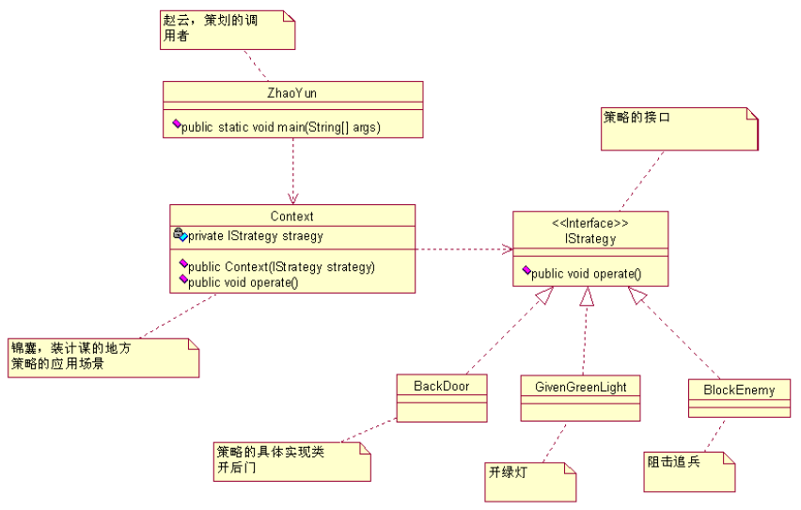
第4.2.3节 类图与程序代码的对应
例4.3 在下图给出了一个类图，叙述刘备娶亲的故事

Slide 43
第4.2.3节 类图与程序代码的对应
例4.3 刘备娶亲的故事
观看Java源代码文件
注意：
接口，接口的实现类，接口的使用类，应用程序类
基于接口的编程
体现了：高内聚，低耦合，可扩展性

Slide 44
第4.2.3节 类图与程序代码的对应
例4.4 鸭子模拟游戏
某游戏公司现欲开发一款面向儿童的模拟游戏。
该游戏主要模拟现实世界中各种鸭子的发生特征、飞行特征和外观特征。
游戏需要模拟的鸭子种类及其特征如下表所示。

Slide 45
第4.2.3节 类图与程序代码的对应
例4.4 鸭子模拟游戏
鸭子种类 | 发生特征 | 飞行特征 | 外观特征
灰鸭（MallardDuck） | 发出“嘎嘎”声（Quack） | 用翅膀飞行（FlyWithWings） | 灰色羽毛
红头鸭（RedHeadDuck） | 发出“嘎嘎”声（Quack） | 用翅膀飞行（FlyWithWings） | 灰色羽毛红头
棉花鸭（CottonDuck） | 不发声（QuackNoWay） | 不能飞行（FlyNoWay） | 白色
橡皮鸭（RubberDuck） | 发出橡皮与空气摩擦声（Squeak） | 不能飞行（FlyNoWay） | 黑白橡皮色

Slide 46
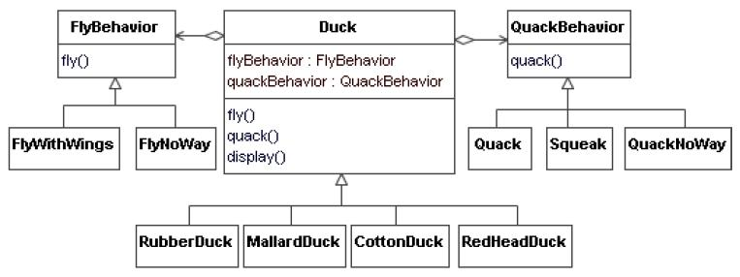
第4.2.3节 类图与程序代码的对应
例4.4 鸭子模拟游戏
为了支持将来能够模拟更多种类鸭子的特征，可以采用策略设计模式

Slide 47
第4.3节 抽象类和接口
抽象类
抽象类（abstract class）是不能直接产生实例的类。
抽象类可以有属性，但是必然存在某些方法只是一些声明，而没有具体的实现。其它的一些方法可以有实现。
抽象类一般作为超类（或基类、父类）存在，用于描述其他类的公共属性和操作。

Slide 48
第4.3节 抽象类和接口
接口
接口（interface）定义为一个类的对外可见的一组操作的规范，它定义了类对外提供的服务。
接口包含操作但不包含属性。所有的操作只是一些声明，而没有具体的实现。不能对接口实例化。

Slide 49
第4.3节 抽象类和接口
实现关系
一个类提供了另一个类对外公布的操作规范的实现代码。
接口是一个特殊的类（无属性，有操作），实现接口操作的类（称为实现类）与接口之间存在实现关系。
调用接口操作的类（称为使用类）与接口之间存在依赖关系。

Slide 50


第4.3节 抽象类和接口
实现关系
在下图中，“定价”是接口，“目录项”是实现类，“零件”是使用类。

Slide 51
抽象类与接口的对比
共同点
两者都有方法没有提供实现代码
提供实现代码的其他类，实现的算法不同，会导致两者具有不同的行为。因此，很容易扩展软件系统的功能。
不同点
抽象类有些方法可以提供实现代码，接口所有的方法都没有提供实现代码
抽象类只能被继承，接口只能被实现

Slide 52
第4.4节 类的版型
UML中有3种主要的类版型，即边界类（boundary class）、控制类（control class）和实体类（entity class）
引入边界类、控制类和实体类的概念，有助于分析人员和设计人员确定系统中的类

Slide 53
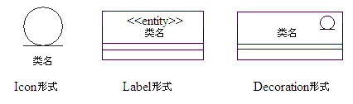
第4.4.1节 实体类
实体类用于保存需要放进持久存储体的信息。
所谓持久存储体就是数据库、文件等可以永久存储数据的介质。
实体类的对象是永久性的，它的生存时间长于会话生命周期。

Slide 54
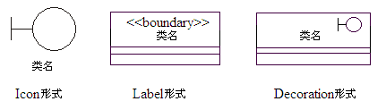
第4.4.2节 边界类
边界类位于系统与外界的交界处，它是系统内的对象和系统外的参与者的联系媒介。外界的消息只有通过边界类的对象实例才能发送给系统。
窗体（form）、对话框（dialog box）、报表（report）、表示通讯协议（如TCP/IP）的类、直接与外部设备（如打印机和扫描仪）交互的类、直接与外部系统交互的类等都是边界类的例子。
通过用例图可以确定需要的边界类。每个“actor/use case对”至少要有一个边界类。

Slide 55
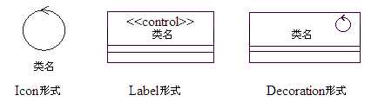
第4.4.3节 控制类
控制类是负责其他类工作的类。根据业务规则，执行相应脚本流，以委托责任的形式向其他类发出消息，由其他类来实现具体的功能。
控制类的一个主要用途是协调边界类和实体类之间的交互。

Slide 56
第4.5节 对象图
对象图表示一组对象及它们之间的联系。
对象图是系统的详细状态在某一时刻的快照，常用于表示复杂的类图的一个实例。
对象是类的实例，对象之间的链是类之间的关联的实例。因此，对象图实质上是具有关联关系的类图的实例。

Slide 57
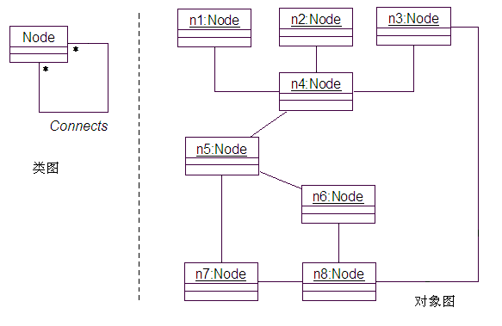
第4.5节 对象图
例4.5 网络中结点之间关系的类图及其一个对象图

Slide 58
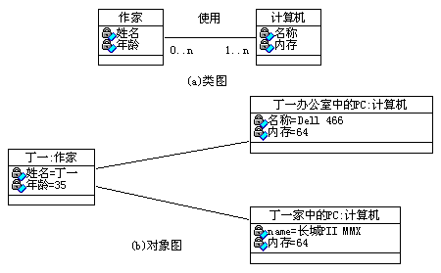
第4.5节 对象图
例4.6 作家使用计算机场景的类图及其一个对象图

Slide 59
第4.5节 对象图
对象图（object diagram）描述的是参与交互的各个对象在交互过程中某一时刻的状态。它是系统在某一个特定时间点上的静态结构，是类图的实例和快照，即类图中的各个类在某一个时间点上的实例及其关联关系的静态写照。
对象图所建立的对象模型描述的是某种特定的情况，而类图所建立的模型描述的是通用的情况。

Slide 60
类图与对象图的对比
类图 | 对象图
在类图中，每个类包含三部分：类名、类的属性和类的操作 | 在对象图中，每个对象包含二部分：对象名、对象属性
类的名称栏只包含类名 | 对象的名称栏包含对象名和类名
类的属性栏定义了所有属性的特征 | 对象的属性栏定义了属性的当前值
类中列出了操作 | 对象图中的对象不包含操作，因为对于属于同一个类的对象，其操作是相同的
类中使用了关联连接，关联中使用关联名、角色以及约束等特征定义 | 对象使用链进行连接，链中包含名称、角色
类是对象的抽象 | 对象是客观存在的抽象，对象是类的实例

Slide 61
第4.5节 对象图
对象是类的实例，创建一个对象时通常可以从两种情况来观察：第一种情况是将对象作为一个实体，它在某个时刻有明确的值。另一种情况是作为一个身份持有者，不同时刻有不同的值。
一个对象在系统的某一个时刻应当有其自身的状态。通常这个状态使用属性的赋值或分布式系统中的位置来描述。对象通过链和其他对象相联系。
对象可以通过声明的方式拥有唯一的句柄引用，句柄可标识对象并提供对对象的访问，代表对象拥有唯一的身份。对象通过唯一的身份与其他对象相联系，彼此交换消息。

Slide 62
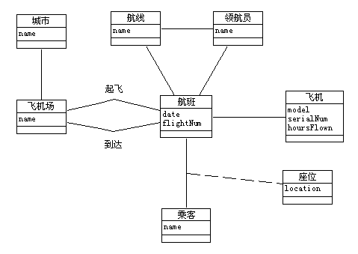
多重性练习
分析题1 请标识出下图中空中运输系统类图的多重性：

Slide 63
类之间关系练习
分析题2 为创建职工信息系统的类图，需要识别不同的类。Employee和Address类是其中的两个类。Employee类包含职工代码（empcode）、名字（name）、地址（address）和生日（birthday）等属性。Address类包含家庭号码（houseNumber）、街道号码（streetNumber）、城市（city）和邮编（zipcode）等属性。
试分析Employee类和Address类之间的关系。

Slide 64
类之间关系练习
分析题3 在顾客信息系统中，产生顾客账单的Bill类使用Purchase类的calculateAmt()操作所计算的总金额值。
试分析Bill类和Purchase类之间的关系。

Slide 65
类之间关系练习
分析题4 一个研究生在软件学院做助教（TeachingAssistant），同时还在校园餐厅打工做收银员（Cashier）。也就是说，这个研究生有3种角色：学生、助教、收银员。但在同一时刻只能有一种角色。
根据上面的陈述，试分析下面哪种设计是最合理的。

Slide 66
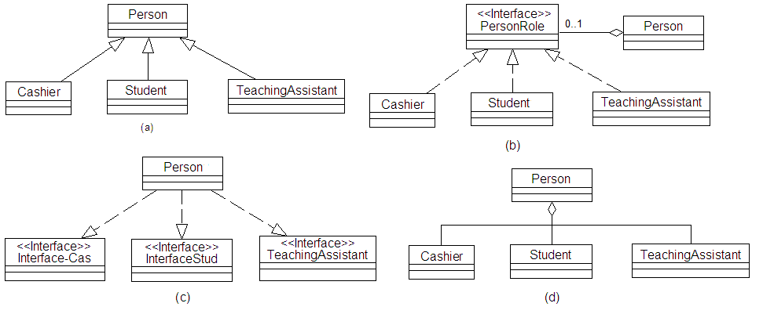
类之间关系练习

Slide 67
类之间关系练习
解答
注意题目要求：在同一时刻只能有一种角色。
答案(c)和(d)在同一时刻可以拥有三种角色。
答案(a)和(b)都满足上述要求。但答案(a)缺乏灵活性。
答案(b)本质上可以归类为策略设计模式。

Slide 68
类之间关系练习
分析题5 某书店库存管理系统的类图如下，在这些类：LineItem，Station，Payment，Sale中，由谁负责创建Transaction类最合理？为什么？

Slide 69
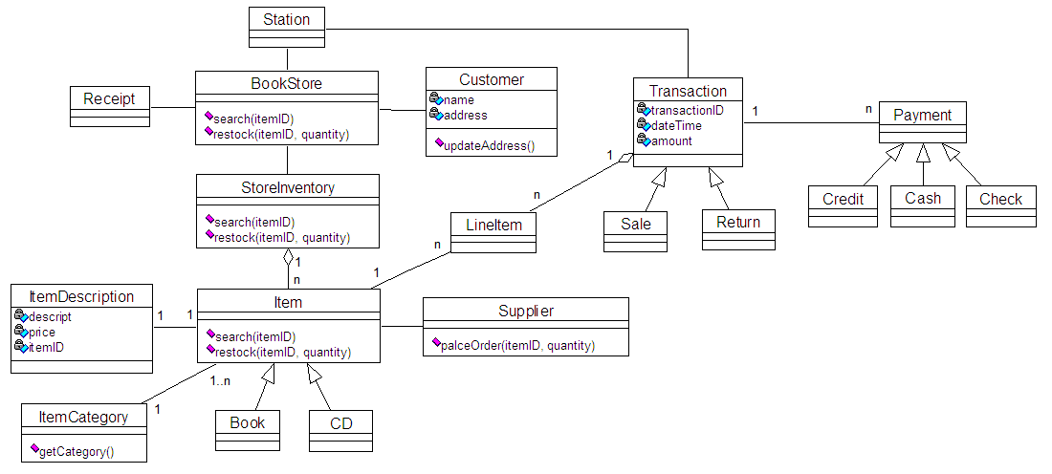
类之间关系练习

Slide 70
类之间关系练习
解答
LineItem类和Payment类与Transaction类都是多对1的关系，因此会增加对象间的耦合度。使得1个Transaction对象可能匹配多个LineItem对象或Payment对象。
Sale类是Transaction类的子类，通常不由子类负责创建父类。
Station类与Transaction类之间没有标出多重性。根据题意，是1对多的关系。使得1个Transaction对象只能匹配1个Station对象。

Slide 71
类之间关系练习
分析题6 某库存管理系统的类图如下图（原始类图）所示。
如果有新的需求：（1）对已经损坏（damaged）的货物的价格进行打折；（2）可以按货物的大小和颜色对货物进行查找。那么，根据下面的方案A～D，应该如何修改类图中相应的类比较好？图（A）～（D）中的isDamaged()方法可以判断一个货物是否已经损坏；location()方法返回货物所存放的具体位置。

Slide 72
类之间关系练习
分析题6
方案（A）：增加类InventoryProduct的属性和方法，如图（A）所示，原始类图中其余的部分不变。
方案（B）：增加一个新的类PhysicalProduct，用来表示仓库中具体的货物，并在类PhysicalProduct和类InventoryProduct之间建立关联关系，如图（B）所示，原始类图中其余的部分不变。
方案（C）：增加类Inventory的属性和方法，如图（C）所示，原始类图中其余的部分不变。
方案（D）：同时增加类InventoryProduct和类Inventory的属性和方法，如图（D）所示，原始类图中其余的部分不变。

Slide 73
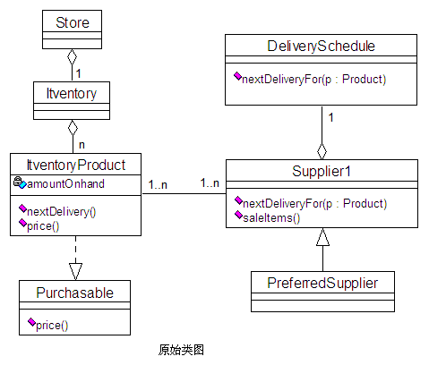
类之间关系练习

Slide 74
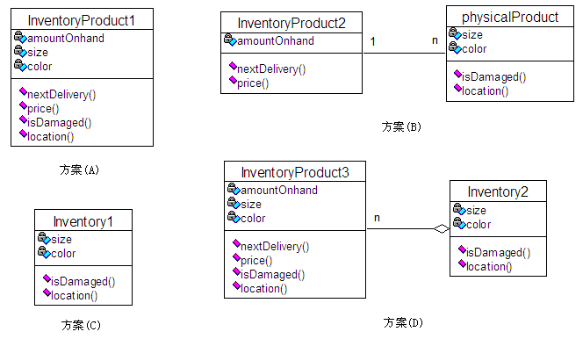
类之间关系练习

Slide 75
类之间关系练习
解答
方案（A）不妥。
产品目录（InventoryProduct）类会对应许多具体类型的产品。每一种类型的产品中有些是好的，有些是损坏的。
如果添加了isDamaged()方法，则会理解成每种类型的产品，要么都是好的，要么都是坏的。不合理。
可以添加size和color属性。

Slide 76
类之间关系练习
解答
方案（C）不妥。
目录（Inventory）类是一个总纲目，它的下属会有多个产品目录类。通过产品目录类才能与具体的产品类关联。因此，中间隔了一层。
isDamaged()是对具体的产品对象操作的。
不能添加size和color属性。

Slide 77
类之间关系练习
解答
方案（D）不妥。
方案（D）是方案（A）和（C）的综合，更不合理。

Slide 78
类之间关系练习
解答
方案（B）正确。
增加一个新的类PhysicalProduct，表示仓库中具体的货物。
用PhysicalProduct类实例化的每一个对象（即具体的产品），有些是好的，有些是坏的。调用isDamaged()就可以判断出。
可以添加size和color属性。
本质上讲，方案（B）是工厂方法设计模式的变形。

Slide 79
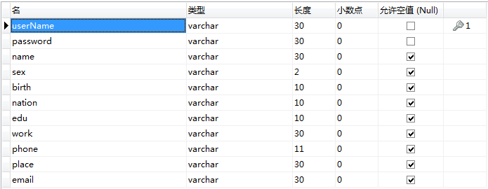
第12章 基于Struts2的个人信息管理系统
数据库的设计
user表的结构

Slide 80
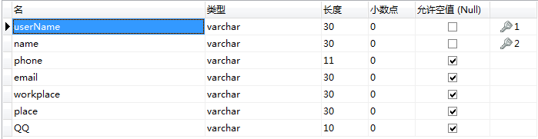
第12章 基于Struts2的个人信息管理系统
数据库的设计
friends表的结构

Slide 81

第12章 基于Struts2的个人信息管理系统
数据库的设计
date表的结构

Slide 82
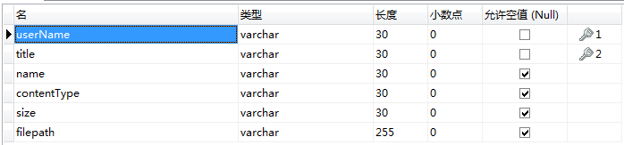
第12章 基于Struts2的个人信息管理系统
数据库的设计
file表的结构

Slide 83
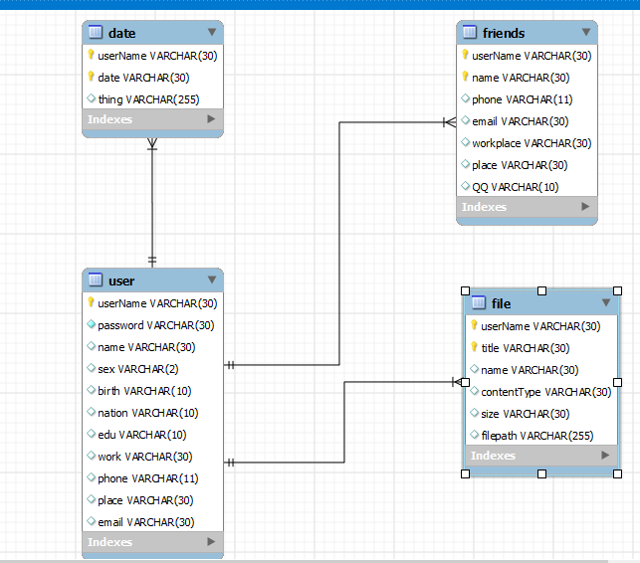
第12章 基于Struts2的个人信息管理系统
数据库的设计
数据表之间的关系

Slide 84
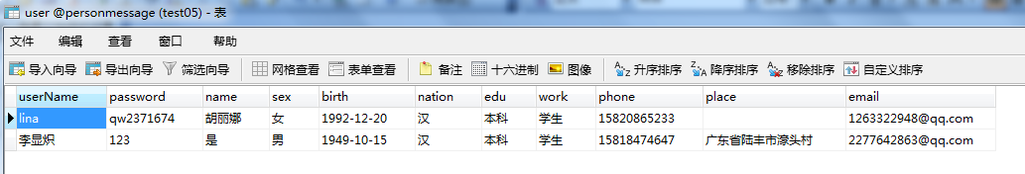
第12章 基于Struts2的个人信息管理系统
数据库的设计
user表的内容

Slide 85
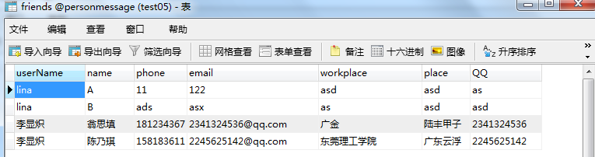
第12章 基于Struts2的个人信息管理系统
数据库的设计
friends表的内容

Slide 86
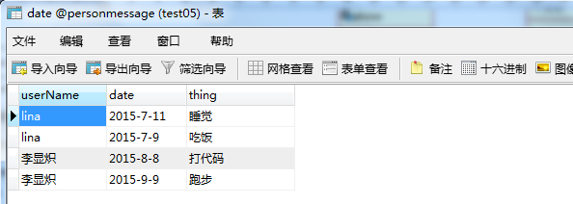
第12章 基于Struts2的个人信息管理系统
数据库的设计
date表的内容

Slide 87
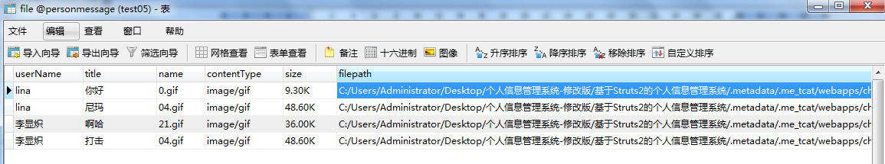
第12章 基于Struts2的个人信息管理系统
数据库的设计
file表的内容

Slide 88
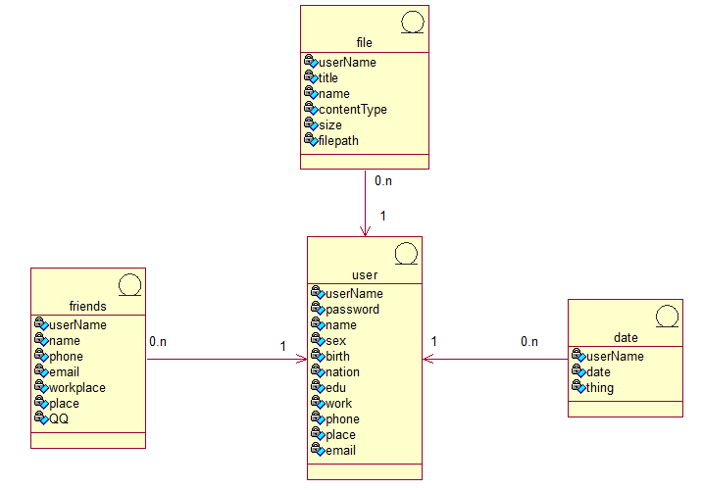
第12章 基于Struts2的个人信息管理系统
类图的设计
实体类之间存在关联关系

Slide 89
第4章 类图与对象图
以作业本方式，回答以下问题：
简单分析题
问题1、某销售点系统（P105）
要求1、绘制类图
要求2、确定边界类、控制类、实体类。提示：边界类和控制类可以合二为一。

Slide 90
第4章 类图与对象图
End
Thanks
侯爱民，13538377208，748697
zhhouam@163.com
ftp://172.28.89.9，账号：houaimins

